Slide 1
Rencontres territoriales : Actualisation des besoins Formations sanitaires GERS
Auch le 30/01/2020

Slide 2
formations PARAMEDICALES relevant de la compétence région
INFRA-BAC | POST-BAC
Niveau 3 (anciennement V) Auxiliaire ambulancier.ère Ambulancier.ère Aide-soignant.e Auxiliaire de puériculture | Niveau 5 (anciennement III) Psychomotricien.ne Niveau 6 (anciennement II) Ergothérapeute Infirmier.ère Infirmier.ère de bloc opératoire Puériculteur.trice Manipulateur.trice en électroradiologie médicale Masseur.seuse kinésithérapeute Pédicure podologue Niveau 7 (anciennement I) Cadre de santé Infirmier.ère anesthésiste Sage-femme / maieuticien.ne

Slide 3
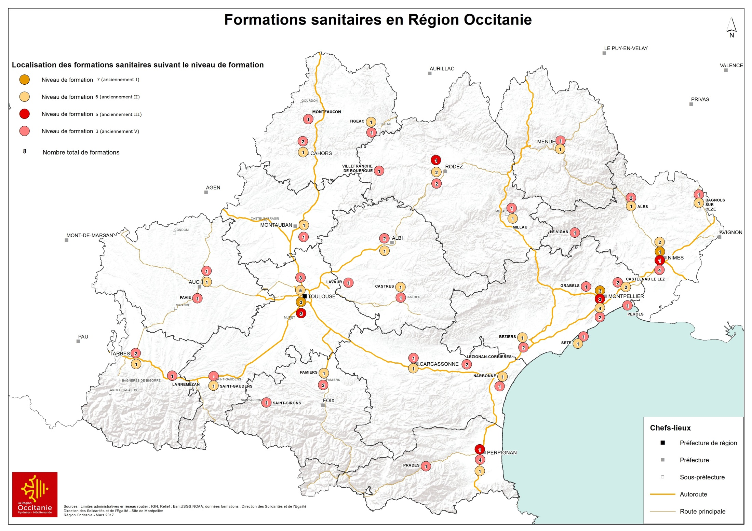
Rencontre territoriale : Hérault
Données de cadrage sur…
… la formation
 | Hérault |  |  |  | Occitanie
 | Hommes | Femmes | Ensemble | Nouveaux inscrits | Effectifs
Aide-soignant.e | 42 | 209 | 251 | 215 | 422
Ambulancier.ère | 101 | 52 | 153 | 149 | 1 979
Cadre de la santé | 4 | 36 | 40 | 40 | 73
Ergothérapeute | 38 | 196 | 234 | 79 | 304
Infirmier.ère | 217 | 923 | 1 140 | 386 | 6 567
Infirmier.ère anesthésiste | 15 | 31 | 46 | 24 | 96
Infirmier.ère en bloc opératoire | 9 | 47 | 56 | 29 | 104
Manipulateur.trice d'électroradiologie médicale | 36 | 92 | 128 | 43 | 210
Masseur.euse kinésithérapeute | 148 | 173 | 321 | 104 | 545
Pédicure-podologue |  |  |  |  | 83
Préparateur.trice en pharmacie hospitalière | 7 | 66 | 73 | 70 | 339
Psychomotricien.ne |  |  |  |  | 158
Puériculteur.trice | <5 | 46 | 48 | 45 | 131
Sage-femme | 5 | 136 | 141 | 40 | 369
Ensemble | 622 | 2 007 | 2 629 | 1 224 | 11 380
Source : Drees 2017 (enquêtes écoles de formations aux professions de santé et sociales)

Slide 4
Rencontre territoriale : Gers
Données de cadrage sur…
… le contexte sociodémographique
 | Gers | Occitanie | France
Part des personnes de moins de 3 ans | 4 895 | 179 216 | 2 191 440 3,4%
 | 2,6% | 3,1%
Part des personnes de 80 ans ou plus | 17 611 | 406 411 7,0% | 3 898 515 6,0%
 | 9,2%
Taux de pauvreté en 2016 | 15,0% | 16,9% | 14,7%
Source : Insee, Recensement de la population 2016 et filosofi 2016 pour le taux de pauvreté

Slide 5
Rencontre territoriale : Gers
Données de cadrage sur…
… la formation
 | Gers |  |  |  | Occitanie
 | Hommes | Femmes | Ensemble | Nouveaux inscrits | Effectifs
Aide-soignant.e | 8 | 38 | 46 | 42 | 422
Ambulancier.ère |  |  |  |  | 1 979
Cadre de la santé |  |  |  |  | 73
Ergothérapeute |  |  |  |  | 304
Infirmier.ère | 28 | 167 | 195 | 67 | 6 567
Infirmier.ère anesthésiste |  |  |  |  | 96
Infirmier.ère en bloc opératoire |  |  |  |  | 104
Manipulateur.trice d'électroradiologie médicale |  |  |  |  | 210
Masseur.euse kinésithérapeute |  |  |  |  | 545
Pédicure-podologue |  |  |  |  | 83
Préparateur.trice en pharmacie hospitalière |  |  |  |  | 339
Psychomotricien.ne |  |  |  |  | 158
Puériculteur.trice |  |  |  |  | 131
Sage-femme |  |  |  |  | 369
Ensemble | 36 | 205 | 241 | 109 | 11 380
Source : Drees 2017 (enquêtes écoles de formations aux professions de santé et sociales)

Slide 6
Rencontre territoriale : Gers
Données de cadrage sur…
… les structures et les effectifs employés
 | Gers | Occitanie
Nombre d'établissements dont : | 1 166 | 37 884
Santé | 68% | 78%
Services sociaux | 20% | 13%
Services médico-sociaux | 4% | 3%
Aide à domicile | 6% | 4%
Transport sanitaire | 2% | 2%
Part des établissements du secteur dans le total des établissements | 5% | 6%
Nombre d'emplois dont : | 9 794 | 272 000
Santé | 35% | 42%
Services sociaux | 29% | 27%
Services médico-sociaux | 22% | 18%
Aide à domicile | 11% | 11%
Transport sanitaire | 3% | 2%
Part des emplois du secteur dans l'emploi total | 19% | 15%
Source : Insee, Connaissance locale de l’appareil productif (Clap) 2014
Notes:
Détail des secteurs :
Secteur Secteur d'activité : libellé NAF Secteur d'activité : code NAF
Santé Laboratoires d'analyses médicales 8690B
Santé Activités hospitalières 8610Z
Santé Activités radiodiagnostic radiothérapie 8622A
Santé Activité des infirmiers et sage-femmes 8690D
Santé Activité professionnels rééducation 8690E
Services sociaux Héberg social handicapés malades mentaux 8720A
Services sociaux Hébergement social pour toxicomanes 8720B
Services sociaux Autre accueil sans hébergt enfants ados 8899A
Services sociaux Action sociale sans hébergement n.c.a. 8899B
Services sociaux Hébergement social pour personnes âgées 8710A
Services sociaux Hébergement social handicapés physiques 8730B
Services sociaux Accueil sans hébergt enfants handicapés 8891B
Services sociaux Accueil de jeunes enfants 8891A
Services sociaux Hébergement social enfants en difficulté 8790A
Services sociaux Hébergt soc adultes familles difficulté 8790B
Services sociaux Accueil sans hébergt adultes handicapés 8810B
Services sociaux Aide par le travail 8810C
Services médico-sociaux Hébergement médicalisé personnes âgées 8710A
Services médico-sociaux Hébergement médicalisé enfants handicapé 8710B
Services médico-sociaux Hébergement médicalisé adultes handicap 8710C
Aide à domicile Aide à domicile 8810A
Transport sanitaire Ambulances 8690A

Slide 7
Rencontre territoriale : Gers
Données de cadrage sur…
… les professionnels du paramédical et maïeutique
 | Gers | Occitanie
Nb de professionnels du paramédical et maïeutique | 4 453 | 154 121
Part des professionnels du paramédical et maïeutique pour 10 000 habitants | 234 | 265
Source : Insee, Recensement de la population 2016

Slide 8
Rencontre territoriale : Gers
Données de cadrage sur…
… les professionnels du paramédical et maïeutique
 | Gers | Occitanie
Aides-soignants (de la fonction publique ou du secteur privé) | 1 531 | 41 371
Ambulanciers salariés (du secteur public ou du secteur privé) | 173 | 5 200
Autres spécialistes de la rééducation, libéraux | 147 | 5 418
Autres spécialistes de la rééducation, salariés | 141 | 3 317
Autres spécialistes de l'appareillage médical (indépendants et salariés) | 49 | 2 046
Auxiliaires de puériculture | 108 | 6 956
Cadres infirmiers et assimilés | 127 | 4 294
Conducteurs de taxis, ambulanciers et autres artisans du transport, de 0 à 9 salariés | 43 | 2 544
Infirmiers en soins généraux, salariés | 916 | 35 812
Infirmiers libéraux | 451 | 13 265
Infirmiers spécialisés (autres qu'infirmiers psychiatriques et puéricultrices) | 23 | 2 038
Masseurs-kinésithérapeutes rééducateurs, libéraux | 218 | 7 953
Masseurs-kinésithérapeutes rééducateurs, salariés | 41 | 1 835
Opticiens lunetiers et audioprothésistes (indépendants et salariés) | 78 | 3 245
Préparateurs en pharmacie | 197 | 6 940
Puéricultrices | 39 | 2 203
Sages-femmes (libérales ou salariées) | 42 | 1 887
Techniciens médicaux | 131 | 7 795
Ensemble | 4 453 | 154 121
Source : Insee, Recensement de la population 2016
Notes:
Note de lecture :
PCS 217A : Conducteurs de taxis, ambulanciers et autres artisans du transport, de 0 à 9 salariés comprend les métiers de chauffeurs de taxis, ambulanciers et autres qui travaillent à leur compte. Faire attention, derrière cette PCS, majoritairement les chauffeurs de taxis
PCS 526 E : Ambulanciers salariés (du secteur public ou du secteur privé) comprend les métiers d’ambulancier et d’auxiliaire ambulancier
PCS 432C : Autres spécialistes de la rééducation, libéraux comprend les métiers diététicien, ergothérapeute, orthophoniste orthoptiste, pédicure podologue, psychomotricien travaillant en libéral
PCS 432D : Autres spécialistes de la rééducation, salariés comprend les métiers diététicien, ergothérapeute, orthophoniste orthoptiste, pédicure podologue, psychomotricien travaillant comme salariés
PCS 433 A Techniciens médicaux comprend les métiers de manipulateur_ERM et de technicien en analyses biomédicales

Slide 9
Rencontre territoriale : Gers
Données de cadrage sur…
… la densité des professionnels du paramédical et maïeutique pour 10 000 habitants
 | Gers | Occitanie | France
Aides-soignants (de la fonction publique ou du secteur privé) | 80 | 71 | 66
Ambulanciers salariés (du secteur public ou du secteur privé) | 9 | 9 | 8
Autres spécialistes de la rééducation, libéraux | 8 | 9 | 8
Autres spécialistes de la rééducation, salariés | 7 | 6 | 5
Autres spécialistes de l'appareillage médical (indépendants et salariés) | 3 | 4 | 3
Auxiliaires de puériculture | 6 | 12 | 13
Cadres infirmiers et assimilés | 7 | 7 | 8
Conducteurs de taxis, ambulanciers et autres artisans du transport, de 0 à 9 salariés | 2 | 4 | 6
Infirmiers en soins généraux, salariés | 48 | 62 | 61
Infirmiers libéraux | 24 | 23 | 13
Infirmiers spécialisés (autres qu'infirmiers psychiatriques et puéricultrices) | 1 | 4 | 3
Masseurs-kinésithérapeutes rééducateurs, libéraux | 11 | 14 | 10
Masseurs-kinésithérapeutes rééducateurs, salariés | 2 | 3 | 3
Opticiens lunetiers et audioprothésistes (indépendants et salariés) | 4 | 6 | 5
Préparateurs en pharmacie | 10 | 12 | 11
Puéricultrices | 2 | 4 | 3
Sages-femmes (libérales ou salariées) | 2 | 3 | 3
Techniciens médicaux | 7 | 13 | 12
Ensemble | 234 | 265 | 241
Source : Insee, Recensement de la population 2016
Notes:
Note de lecture :
PCS 217A : Conducteurs de taxis, ambulanciers et autres artisans du transport, de 0 à 9 salariés comprend les métiers de chauffeurs de taxis, ambulanciers et autres qui travaillent à leur compte. Faire attention, derrière cette PCS, majoritairement les chauffeurs de taxis
PCS 526 E : Ambulanciers salariés (du secteur public ou du secteur privé) comprend les métiers d’ambulancier et d’auxiliaire ambulancier
PCS 432C : Autres spécialistes de la rééducation, libéraux comprend les métiers diététicien, ergothérapeute, orthophoniste orthoptiste, pédicure podologue, psychomotricien travaillant en libéral
PCS 432D : Autres spécialistes de la rééducation, salariés comprend les métiers diététicien, ergothérapeute, orthophoniste orthoptiste, pédicure podologue, psychomotricien travaillant comme salariés
PCS 433 A Techniciens médicaux comprend les métiers de manipulateur_ERM et de technicien en analyses biomédicales

Slide 10
Rencontre territoriale : Gers
Données de cadrage sur…
… le profil des professionnels du paramédical et maïeutique
 | En Occitanie, dans :
 | le paramédical et maïeutique | l’ensemble des actifs
Part des hommes | 19% | 52%
Part des jeunes (< 25 ans) | 6% | 8%
Part des seniors (>= 50 ans) | 28% | 31%
Part des salariés | 80% | 84%
et des libéraux | 20% | 16%
Part des temps partiels | 20% | 19%
Source : Insee, Recensement de la population 2016

Slide 11
Rencontre territoriale : Gers
Données de cadrage sur…
… les demandeurs d’emploi
 | Gers | Occitanie
Nb de demandeurs d'emploi dans les métiers du paramédical et maïeutique | 238 | 14 160
Part de ces demandeurs d’emploi dans l’ensemble des demandeurs d’emploi | 2% | 2%
Source : Pôle emploi 2018
Notes:
Métiers retenus :
Domaine Code&libellé
Sanitaire J1104 - Suivi de la grossesse et de l'accouchement
Sanitaire J1302 - Analyses médicales
Sanitaire J1304 - Aide en puériculture
Sanitaire J1305 - Conduite de véhicules sanitaires
Sanitaire J1306 - Imagerie médicale
Sanitaire J1307 - Préparation en pharmacie
Sanitaire J1401 - Audioprothèses
Sanitaire J1402 - Diététique
Sanitaire J1403 - Ergothérapie
Sanitaire J1404 - Kinésithérapie
Sanitaire J1405 - Optique - lunetterie
Sanitaire J1406 - Orthophonie
Sanitaire J1407 - Orthoptique
Sanitaire J1409 - Pédicurie et podologie
Sanitaire J1410 - Prothèses dentaires
Sanitaire J1411 - Prothèses et orthèses
Sanitaire J1412 - Rééducation en psychomotricité
Sanitaire J1501 - Soins d'hygiène, de confort du patient
Sanitaire J1502 - Coordination de services médicaux ou paramédicaux
Sanitaire J1503 - Soins infirmiers spécialisés en anesthésie
Sanitaire J1504 - Soins infirmiers spécialisés en bloc opératoire
Sanitaire J1506 - Soins infirmiers généralistes
Sanitaire J1507 - Soins infirmiers spécialisés en puériculture

Slide 12
Données de cadrage sur…
… les demandeurs d’emploi
Rencontre territoriale : Gers
 | Gers | Occitanie
Suivi de la grossesse et de l'accouchement |  | 125
Analyses médicales | 8 | 239
Aide en puériculture | 26 | 1 543
Conduite de véhicules sanitaires | 21 | 1 328
Imagerie médicale | S* | 84
Préparation en pharmacie | 17 | 948
Audioprothèses |  | 20
Diététique | S* | 363
Ergothérapie | S* | 97
Kinésithérapie | 10 | 232
Optique - lunetterie | 7 | 344
Orthophonie |  | 33
Orthoptique |  | 22
Pédicurie et podologie | S* | 13
Prothèses dentaires | 7 | 303
Prothèses et orthèses | S* | 106
Rééducation en psychomotricité | S* | 142
Soins d'hygiène, de confort du patient | 95 | 5 413
Coordination de services médicaux ou paramédicaux | 6 | 574
Soins infirmiers spécialisés en anesthésie |  | 21
Soins infirmiers spécialisés en bloc opératoire |  | 131
Soins infirmiers généralistes | 36 | 1 910
Soins infirmiers spécialisés en puériculture | 5 | 169
Ensemble | 238 | 14 160
Source : Pôle emploi 2018
*s = inférieur à 5
Notes:
Métiers retenus :
Domaine Code&libellé
Sanitaire J1104 - Suivi de la grossesse et de l'accouchement
Sanitaire J1302 - Analyses médicales
Sanitaire J1304 - Aide en puériculture
Sanitaire J1305 - Conduite de véhicules sanitaires
Sanitaire J1306 - Imagerie médicale
Sanitaire J1307 - Préparation en pharmacie
Sanitaire J1401 - Audioprothèses
Sanitaire J1402 - Diététique
Sanitaire J1403 - Ergothérapie
Sanitaire J1404 - Kinésithérapie
Sanitaire J1405 - Optique - lunetterie
Sanitaire J1406 - Orthophonie
Sanitaire J1407 - Orthoptique
Sanitaire J1409 - Pédicurie et podologie
Sanitaire J1410 - Prothèses dentaires
Sanitaire J1411 - Prothèses et orthèses
Sanitaire J1412 - Rééducation en psychomotricité
Sanitaire J1501 - Soins d'hygiène, de confort du patient
Sanitaire J1502 - Coordination de services médicaux ou paramédicaux
Sanitaire J1503 - Soins infirmiers spécialisés en anesthésie
Sanitaire J1504 - Soins infirmiers spécialisés en bloc opératoire
Sanitaire J1506 - Soins infirmiers généralistes
Sanitaire J1507 - Soins infirmiers spécialisés en puériculture

Slide 13
Rencontre territoriale : Gers
Données de cadrage sur…
… les projets de recrutement
 | Gers | Occitanie
Nb de projets de recrutement dans les métiers du paramédical et maïeutique | 299 | 10 898
Part des projets jugés difficiles | 65% | 47%
Source : Pôle emploi, BMO 2019
La part des projets jugés difficiles tous métiers confondus en Occitanie s’élève à 45 %
Notes:
Métiers retenus :
Santé/social Métier code FAP Métier libellé FAP
Santé J3Z40 Conducteurs de véhicules légers
Santé V0Z60 Aides-soignants
Santé V1Z80 Infirmiers
Santé V1Z81 Sages-femmes
Santé V3Z70 Techniciens médicaux et préparateurs
Santé V3Z71 Spécialistes de l'appareillage médical
Santé V3Z80 Autres professionnels para-médicaux

Slide 14
Rencontre territoriale : Gers
Données de cadrage sur…
… les projets de recrutement
 | Gers |  |  | Occitanie
Métier | Projets de recrutement | Difficultés à recruter | Emplois saisonniers | Projets de recrutement | Difficultés à recruter | Emplois saisonniers
Aides-soignants | 159 | 54% | 13% | 5 379 | 46% | 26%
Infirmiers | 64 | 80% | 0% | 2 274 | 33% | 10%
Conducteurs de véhicules légers | 27 | 70% | 48% | 1 581 | 51% | 25%
Autres professionnels paramédicaux | 7 | 0% | 0% | 629 | 65% | 17%
Techniciens médicaux et préparateurs | 42 | 93% | 0% | 618 | 70% | 14%
Sages-femmes | 0 |  |  | 31 | 0% | 65%
Spécialistes de l'appareillage médical | 0 |  |  | 386 | 64% | 3%
Ensemble | 299 | 65% | 11% | 10 898 | 47% | 20%
Source : Pôle emploi, BMO 2019
La part des projets jugés difficiles tous métiers confondus en Occitanie s’élève à 45 %
Notes:
Métiers retenus :
Santé/social Métier code FAP Métier libellé FAP
Santé J3Z40 Conducteurs véhicules légers
Santé V0Z60 Aides-soignants
Santé V1Z80 Infirmiers
Santé V1Z81 Sages-femmes
Santé V3Z70 Techniciens médicaux et préparateurs
Santé V3Z71 Spécialistes de l'appareillage médical
Santé V3Z80 Autres professionnels para-médicaux

Slide 15
Rencontre territoriale : Gers
Données de cadrage sur…
… la Validation des acquis de l’expérience (VAE)
 | Occitanie
Nb de dossiers recevables en 2017 Nb de passages devant jury en 2017 dont Nb de validation totale Nb de validation partielle Aucune validation | 2 030 1 554 609 653 292
Source : Les Chiffres Clés 2019 de la Direccte Occitanie
Champ : Ministère Santé, social

